Slide 1
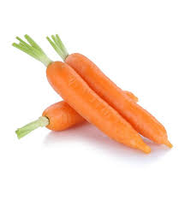
Carrot – கேரட் (carrot)

Slide 2
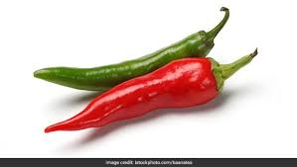
மிளகாய் - milagaai

Slide 3
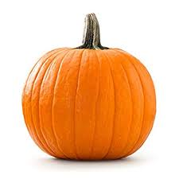
பூசணிக்காய்- poosanikaai

Slide 4
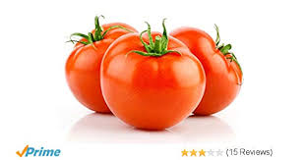
தக்காளி - thakkali

Slide 5
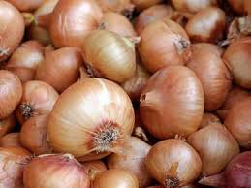
வெங்காயம்- vengaayam

Slide 6
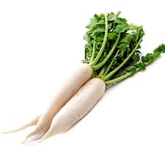
முள்ளங்கி- mullangi

Slide 7
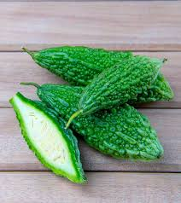
பாகற்காய்- paagarkaai

Slide 8
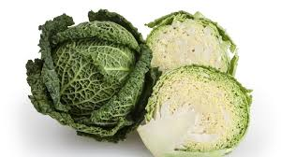
முட்டைகோஸ்- muttaigose

